Slide 1





Bài 5. Nghị luận xã hội
Tiết 56,57 : Đọc hiểu văn bản
Bàn về đọc sách
- Chu Quang Tiềm -

Slide 2

I.
ĐỌC- TÌM HIỂU CHUNG

Slide 3

1. Đọc, chú thích
a. Đọc
Giọng đọc lưu loát, truyền cảm

Slide 4



1. Đọc, chú thích
b. Chú thích
- Học thuật: hệ thống kiến thức khoa học, những giá trị cốt lõi của một nền khoa học.
- Trường trinh: hành trình lâu dài
- Kinh: các sách kinh điển làm nền tảng cho Nho giáo.
- Vô thưởng vô phạt: không có lợi, không có hại.

Slide 5


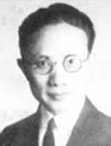
2. Tìm hiểu chung
a. Tác giả
- Là một học giả, một nhà lí luận văn học nổi tiếng của Trung Quốc.
- Ông để lại nhiều công trình đặc sắc về văn hoá, văn nghệ có sức ảnh hưởng sâu rộng: Tâm lí học văn nghệ, Bàn về thơ, Bàn về đọc sách…
Chu Quang Tiềm
(1897- 1986)

Slide 6



2. Tìm hiểu chung
b. Tác phẩm
- Xuất xứ: in trong Bàn về tu dưỡng, NXB Trung Châu, Trùng Khánh, 1943, TRẦN ĐÌNH SỬ dich.
- Thể loại: văn bản nghị luận (nghị luận xã hội)
- PTBĐ: nghị luận
➔ Văn bản thể hiện những điều tâm huyết của một người từng trải, đúc rút kinh nghiệm quý dành cho thế hệ sau.

Slide 7
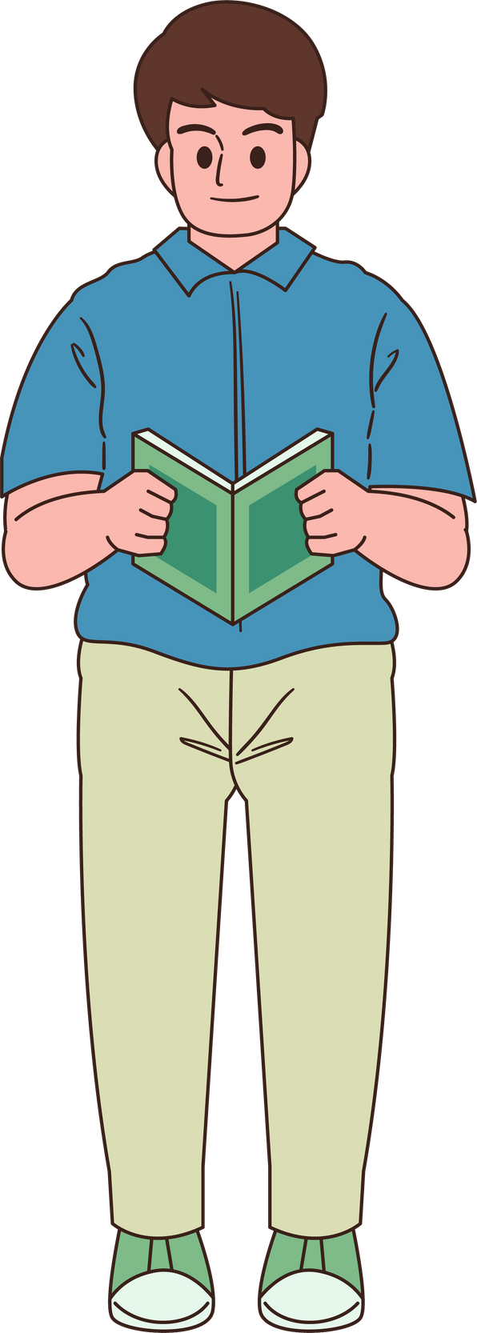
II.
TÌM HIỂU CHI TIẾT

Slide 8
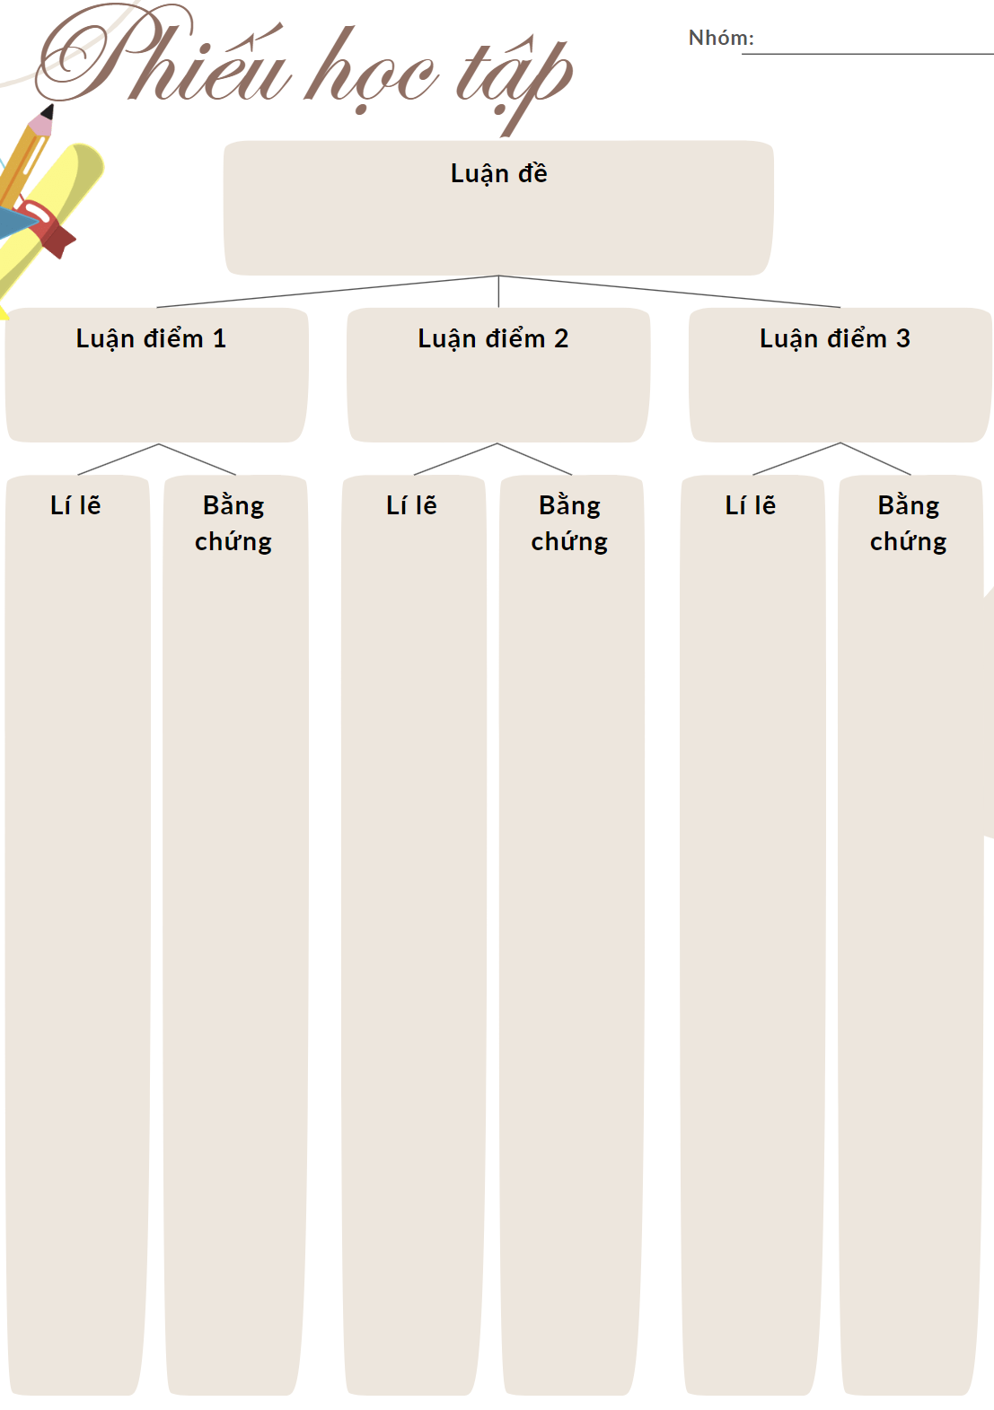
Luận đề………………………
Luận điểm 1
…………………………………………………..
Luận điểm 2
………………………………………………………………….
Luận điểm 3
……………………………………………………….……..
Lí lẽ:
…………………………………………………………………………………………………………………………………………………
Bằng chứng:
………………………………………………………………………………………………………………………………………………
Lí lẽ:
……………………………………………………………………………………………………………………………………………………………………………
Bằng chứng:
………………………………………………………………………………………………………………………………………………………………………………
Lí lẽ:
……………………………………………………………………………………………………………………………………………………………………………
Bằng chứng:
………………………………………………………………………………………………………………………………………………………………………………
Notes:
Chia lớp thành 3 nhóm

Slide 9

1.
Luận đề, luận điểm
của văn bản

Slide 10


Luận đề: bàn về việc đọc sách
Luận điểm 1: Ý nghĩa, tầm quan trọng của việc đọc sách
Luận điểm 2: Những khó khăn khi đọc sách và những biểu hiện sai lầm khi đọc sách
Luận điểm 3: Cách lựa chọn và cách đọc sách hiệu quả
Notes:
Xác định luận đề của văn bản. Để triển khai luận đề này, tác giả đã đưa ra những luận điểm nào?

Slide 11
2.
Hệ thống lí lẽ, bằng chứng của văn bản

Slide 12
Lí lẽ:
+ Đọc sách là con đường quan trọng để tiếp cận tri thức.
+ Đọc sách là hưởng thụ tinh hoa của nhân loại.
Luận điểm 1: Ý nghĩa, tầm quan trọng của việc đọc sách
Dẫn chứng:
+ Học vấn, tri thức của nhân loại đều được lưu trữ trong sách vở, lưu truyền lại để không bị vùi lấp đi.
+ Đọc sách là trả món nợ đối với thành quả nhân loại…hưởng thụ kiến thức…phát hiện thế giới mới
Notes:
Em hãy chỉ ra những lí lẽ, dẫn chứng được tác giả sử dụng để làm sáng tỏ cho các luận điểm

Slide 13
Lí lẽ:
+ Sách nhiều khiến ta không chuyên sâu
+ Sách nhiều khiến người đọc lạc hướng.
Luận điểm 2: Những khó khăn khi đọc sách và những biểu hiện sai lầm khi đọc sách
Dẫn chứng:
+ Sách dễ kiếm, một học giả khoe đọc hàng vạn cuốn nhưng thực ra “đọng lại” ít.
+ Sách chất đầy trong thư viện, người đọc mất thời gian vào mấy cuốn không mấy giá trị, bỏ lỡ việc đọc những cuốn quan trọng.

Slide 14

THẢO LUẬN NHANH
Trong phần 2, để làm sáng tỏ cho luận điểm, tác giả đã sử dụng lí lẽ “Sách nhiều khiến ta không chuyên sâu”, “Sách nhiều khiến người đọc lạc hướng”. Em có đồng ý với các lí lẽ này không, vì sao?
Notes:
- GV chuẩn bị 3 tấm bảng, 1 bảng tán thành, 1 bảng phản đối, 1 bảng phân vân
- Gv giơ tấm bảng để HS lựa chọn → phân chia lớp thành 3 nhóm → Các nhóm lần lượt đưa ra ý kiến và lí giải phù hợp

Slide 15

Lí lẽ:
+ Chọn tinh, đọc kĩ
+ Chọn sách phổ thông và cách chuyên môn
+ Đọc kĩ, đọc nhiều lần, vừa đọc vừa suy nghĩ
+ Đọc có mục đích, có kế hoạch, kết hợp đọc rộng và đọc sâu
Luận điểm 3: Cách lựa chọn và cách đọc sách hiệu quả
Dẫn chứng:
+ Thay vì đọc mười quyển sách không quan trọng, hãy đọc 1 quyển thật sự có giá trị.
+ Nghiền ngẫm, đọc kĩ sẽ phát triển tư duy, hình thành phẩm chất
…

Slide 16

THẢO LUẬN NHANH
Em hãy nêu lên một điều em tâm đắc trong phần (3) và lí giải vì sao?
Notes:
HS tự do chia sẻ
Ví dụ: đọc sách phải tinh, phải kĩ. Vì như vậy mới nhớ lâu, mới có thể áp dụng khi cần, mới thấm thía để hành động theo những điều tốt đẹp từ sách.

Slide 17
Luận điểm 1: Ý nghĩa, tầm quan trọng của việc đọc sách
Luận điểm 2: Những khó khăn khi đọc sách và những biểu hiện sai lầm khi đọc sách
Luận điểm 3: Cách lựa chọn và cách đọc sách hiệu quả
→ Lí lẽ, dẫn chứng xác đáng, thuyết phục, được kiểm nghiệm, chứng minh trong thực tiễn, được mọi người công nhận
➔ Mạch kết nối nội dung 3 phần của văn bản rất lô-gic, chặt chẽ, làm sáng rõ vấn đề nghị luận
Notes:
Em hãy nhận xét những lí lẽ, dẫn chứng được tác giả sử dụng trong văn bản? Theo em, nội dung của 3 phần có mạch liên kết với nhau như thế nào?

Slide 18
3.
nghệ thuật lập luận

Slide 19


- Bố cục bài viết lô-gic (đủ cấu trúc 3 phần)
- Sử dụng hình ảnh độc đáo (“cưỡi ngựa qua chợ…tay không mà về”, “con chuột chui vào sừng trâu…không tìm ra lối thoát”
- Cách lập luận chặt chẽ, sắc sảo (nhìn nhận vấn đề toàn diện; kết hợp nêu lí lẽ, dẫn chứng, phân tích bình luận…)
Notes:
Văn bản Bàn về đọc sách thuyết phục người đọc bởi những lí do nào? Phân tích một số bằng chứng để khẳng định câu trả lời của em.

Slide 20

III.
TỔNG KẾT

Slide 21


1. Nghệ thuật
2. Nội dung
- Ý kiến xác đáng
- Bố cục bài viết mạch lạc, chặt chẽ
- Lập luận sắc sảo, cách viết giàu hình ảnh, giọng văn linh hoạt.
Khẳng định ý nghĩa của việc đọc sách, những điều nên tránh và những điều nên làm để đọc sách hiệu quả

Slide 22
3. Những chú ý về cách đọc văn bản nghị luận
- Xác định luận đề/vấn đề nghị luận (chú ý tên văn bản)
- Xác định các luận điểm (chú ý bố cục các phần, các đoạn)
- Xác định cách đưa lí lẽ, bằng chứng, cách tổ chức lập luận để khẳng định quan điểm của tác giả.
- Rút ra ý nghĩa văn bản
- Đánh giá về tính thuyết phục của văn bản đối với người đọc

Slide 23



Slide 24
ĐỂ TÍCH LŨY TRI THỨC QUA VIỆC ĐỌC SÁCH, TA CÓ CẦN LƯU Ý ĐẾN TỐC ĐỘ ĐỌC VÀ SỐ LƯỢNG SÁCH ĐƯỢC ĐỌC HAY KHÔNG?
Ý KIẾN ĐỒNG TÌNH
- Hs 1:....
- Hs 2:....
- Hs 3:....
Ý KIẾN PHẢN ĐỐI
- Hs 1:....
- Hs 2:....
- Hs 3:....
- Vòng 1: Cá nhân HS trình bày ý kiến đồng tình, phản đối của bản thân và lí giải.
- Vòng 2: Cá nhân HS phản biện, đặt câu hỏi đối với quan điểm trái ngược; bảo vệ ý kiến của nhóm trước sự phản bác.

Slide 25




Vấn đề mà văn bản đề cập là tầm quan trọng của việc đọc sâu, đọc kĩ; tuy vậy, để tích lũy tri thức, số lượng sách và tốc độ đọc cũng rất quan trọng, để có thể tích lũy những tri thức cần thiết nhằm giải quyết những vấn đề trong đời sống. Do đó, bên cạnh việc đọc sâu, đọc kĩ, người đọc sách cần trang bị những kĩ năng đọc nhanh, đọc lướt, xác định mục tiêu đọc và có cách đọc phù hợp (đọc để nắm bắt thông tin khác với đọc để nghiên cứu, đọc để giải trí khác với đọc để nghiền ngẫm...)

Slide 26
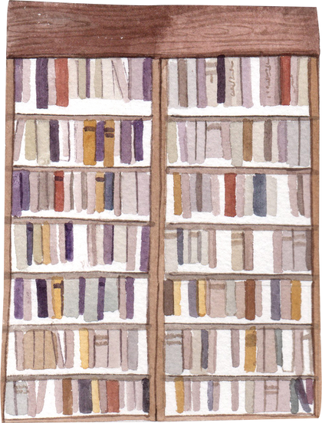


Từ những ý tưởng trong văn bản, em hãy thiết kế một sản phẩm sáng tạo (bài đăng trang web, in-pho-grap-phich (infographic), tờ rơi, sơ đồ tư duy,...) để giới thiệu với các bạn phương pháp đọc sách hiệu quả, có thể gồm những nội dung sau:
Tâm thế đọc
Không gian đọc
Xác định mục đích đọc và cách lựa chọn sách
Cách đọc, ghi chú
Cách vận dụng những gì đã đọc vào đời sống
...

